Slide 1

Booting and shutting down
Tài Liệu Hướng Dẫn Học Linux LPI
www.athena.edu.vn
Biên soạn : Nguyễn Trí Thức
Tel: 38244041
Notes:
Trung Tâm Đào tạo Mạng Máy Tính NHẤT NGHỆ
Người biên soạn: Phạm Trần Kim Chi

Slide 2
Nội dung (tt)
Quá trình boot Linux
Boot loader (boot manager)
  Boot loader GRUB
  Boot loader LILO
Kernel image và initrd
Tiến trình init và file inittab
Tiến trình rc.sysinit
/etc/rc.d/rc script
Quá trình shutdown Linux

Slide 3
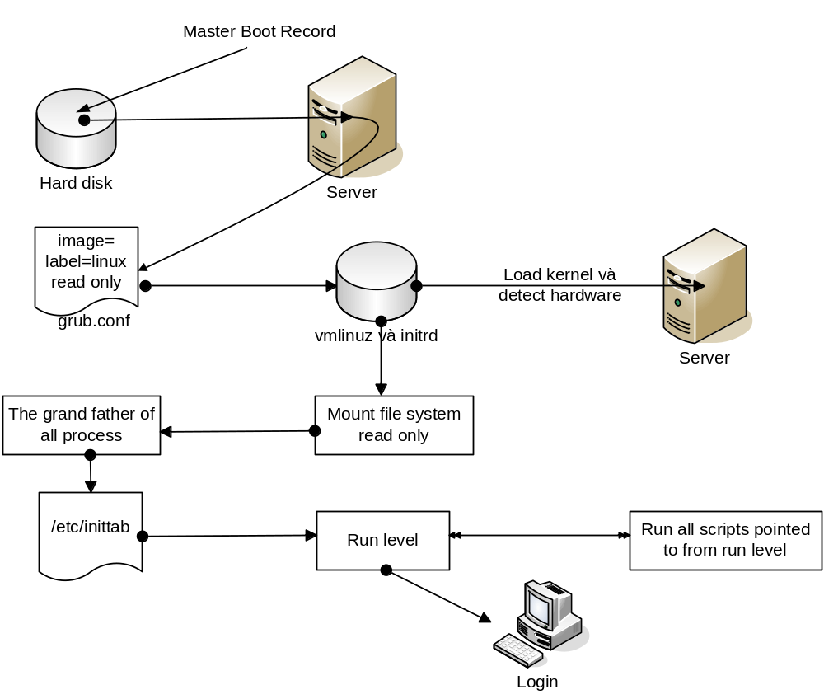
Quá trình boot linux

Slide 4
Quá trình boot Linux
BIOS/ POST
MBR (lilo hoặc grub): cho phép lựa chọn hệ điều hành boot.
Kernel + initrd: load kernel và detect hardware.
Mount root file system (read only)
/sbin/init: tiến trình cha của mọi tiến trình.
/etc/inittab: quyết định run level và gọi start các dịch vụ cần thiết của run level đó.
Hiển thị đồ họa nếu ở runlevel 5.

Slide 5
Boot loader
Boot loader hay còn gọi là boot manager cho phép quản lý nhiều hệ điều hành, chọn boot vào hệ điều hành nào.
Hai boot loader phổ biến của Linux:
  LILO (LInux LOader)
  GRUB (GRand Unified Boot loader)
Khi thay đổi file cấu hình, GRUB tự động nhận biết, LILO thì phải dùng lệnh /sbin/lilo để update cấu hình.
Ngày nay, GRUB là boot loader mặc định của đại đa số các hệ điểu hành Linux.

Slide 6
Boot loader GRUB
File cấu hình grub.conf:
default=0
timeout=10
splashimage=(hd0,0)/grub/splash.xpm.gz
hiddenmenu
title Linux Fedora (2.6.5-1.358smp)
root (hd0,0)
kernel /vmlinuz-2.6.5-1.358smp ro root=LABEL=/ rhgb quiet
initrd /initrd-2.6.5-1.358smp.img
title Windows server 20003
rootnoverify (hd0,1)
chainloader +1
Đĩa đầu tiên, partition đầu tiên

Slide 7
Boot loader GRUB (tt)
Cách phân biệt partition trong boot loader GRUB khác với cách thông thường của Linux.
GRUB không phân biệt IDE, và SCSI. đĩa cứng được hiểu là: hd%d.
%d: là số nguyên, bắt đầu từ zero để chỉ partition đầu tiên.
LILO có cách hiểu thông thường như Linux: hdXY, sdXY.

Slide 8
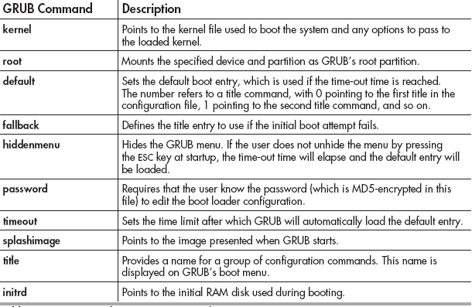
Boot loader GRUB (tt)
Một số lệnh của grub: sử dụng trong mode grub, hoặc trong file grub.conf

Slide 9
Boot loader LILO
File cấu hình lilo.conf:
boot=/dev/hda
prompt
timeout=10
image=/boot/vmlinuz-2.6.5-1.358smp
label=Linux Fedora (2.6.5-1.358smp)
root=/dev/hda1
read-only
other = /dev/hda2
label=Windows server 2003
table=/dev/hda
Đĩa IDE đầu tiên, partition đầu tiên

Slide 10
Boot loader LILO (tt)
Để cài đặt LILO làm boot loader, dùng lệnh:
  /sbin/lilo – yêu cầu phải có file lilo.conf
Gỡ bỏ boot loader LILO, dùng lệnh:
  /sbin/lilo –u
Tìm hiểu lệnh lilo:
  man lilo
Tìm hiểu file cấu hình boot loader lilo:
  man lilo.conf

Slide 11
Kernel image và initrd
Kernel image là hình ảnh nhỏ nhất của kernel được nén thành file vmlinuz-version.tar.gz.
Kernel image chứa những thành phần quan trọng cần thiết đầu tiên để boot máy tính.
initrd – initial ram disk: được sử dụng để detect phần cứng và load driver.
Đồng thời mount file systems dưới dạng read only để tiến hành kiểm tra.

Slide 12
Tiến trình init và file inittab
Tiến trình init là cha của mọi tiến trình.
Tiến trình init sẽ tìm đọc file /etc/inittab để quyết định runlevel nào sẽ được boot.
Mỗi dòng trong /etc/inittab có dạng như sau:
    id: runlevels:action:process
Nếu không định nghĩa, sẽ boot vào runlevel nào???

Slide 13
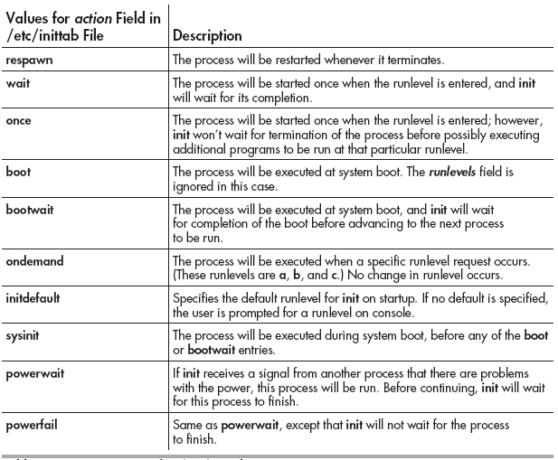
Tiến trình init …(tt)

Slide 14
Tiến trình rc.sysinit
Tiến trình rc.sysinit thực thi những nhiệm vụ sau:
  thiết lập hostname của máy tính và detect môi trường network.
  Mount /proc file system.
  Thiết lập các tham số của kernel.
  Thiết lập giờ hệ thống, fonts.
  Khởi tạo phân vùng swap.
  Check file system và mount lại ở mode read-write.
  Load những module cần thiết.

Slide 15
/etc/rc.d/rc script
Thực thi tất cả script liên quan đến run level đó.
Vd: nếu runlevel là 5, sẽ gọi thực thi các script trong /etc/rc.d/rc5.d
Các script này là file symbolic link, link đến các script thật sự, thường chứa trong /etc/init.d
start
stop

Slide 16
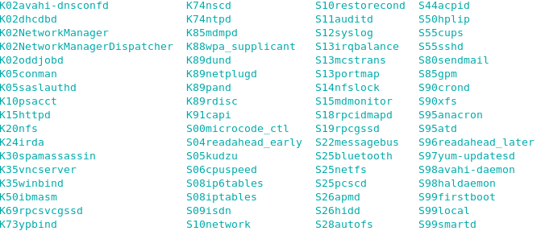
/etc/rc.d/rc script (tt)
Những script có bắt đầu bằng S, hệ thống sẽ gọi chạy lệnh: /etc/rc.d/init.d/<command> start.
Những script bắt đầu bằng K, hệ thống sẽ gọi chạy lệnh: /etc/rc.d/init.d<command> stop.

Slide 17
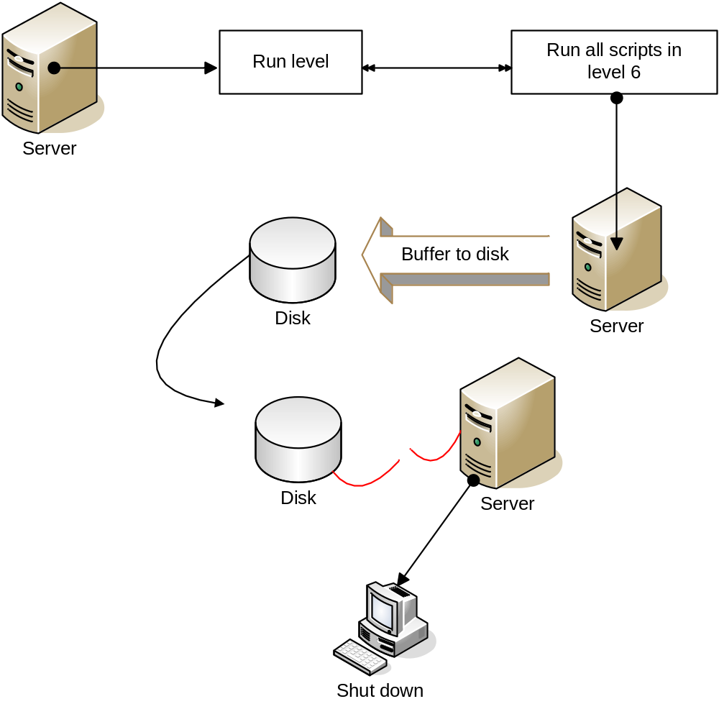
Quá trình shut down linux

Slide 18
Hỏi & Đáp

